Slide 1
Recorrido de árboles

Slide 2
Recorrido en PreOrden:
(raíz, izquierdo, derecho). Para recorrer un árbol binario no vacío en PreOrden, hay que realizar las siguientes operaciones recursivamente en cada nodo, comenzando con el nodo de raíz:
Visite la raíz
Atraviese el sub-árbol izquierdo
Atraviese el sub-árbol derecho

Slide 3
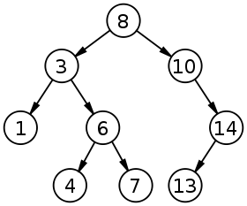
Recorrido en PreOrden:
Secuencia:
8 – 3 – 1 – 6 – 4 – 7 – 10 – 14 – 13

Slide 4
Definimos la función PreOrden.
void preOrden(Nodo *arbol){
if(arbol == NULL){
return;
}
else{
cout<<arbol->dato<<« - »;
preOrden(arbol->izq);
preOrden(arbol->der);
}
}

